Slide 1
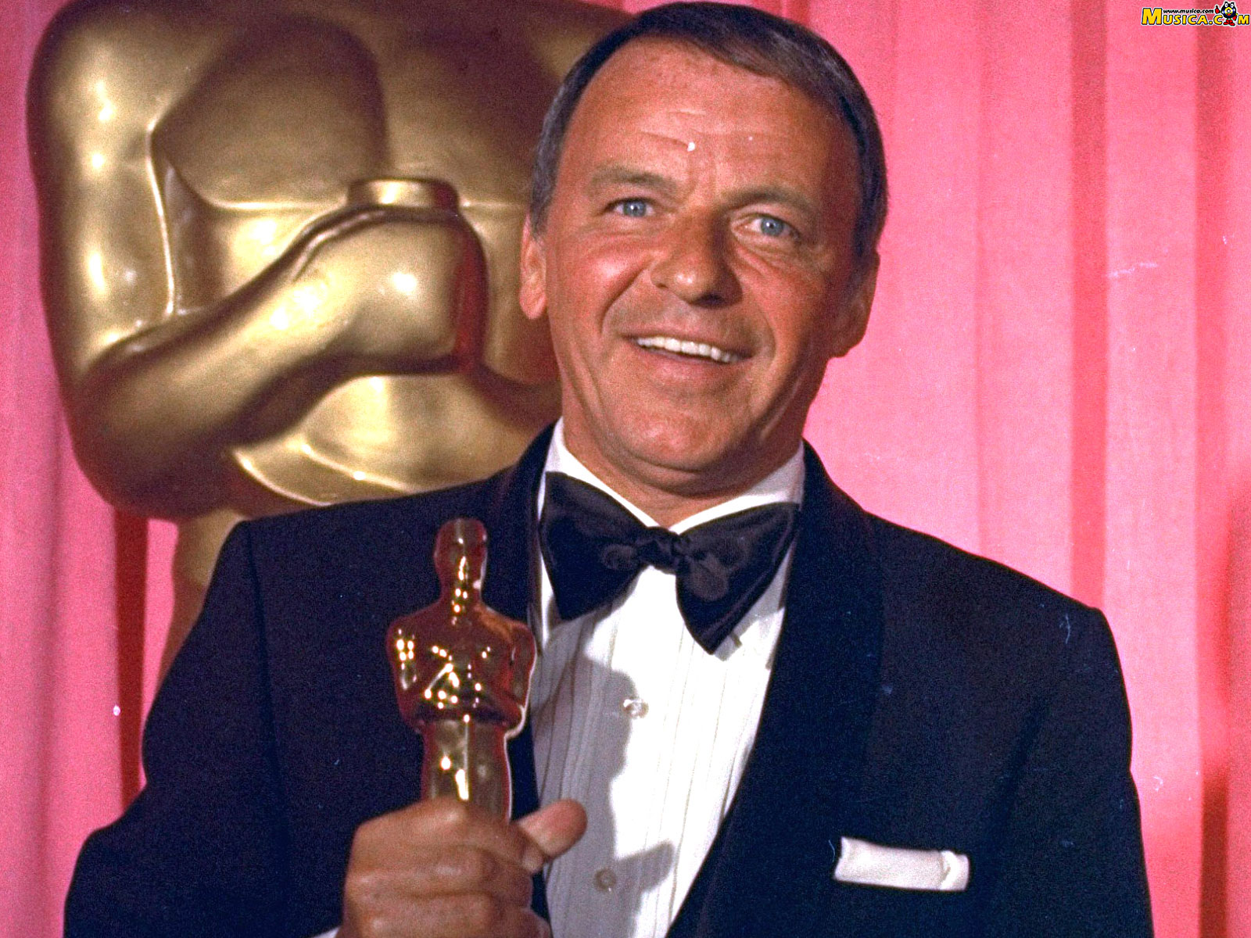
Frank Sinatra
Strangers in the Night
Extraños en la Noche
1966

Slide 2
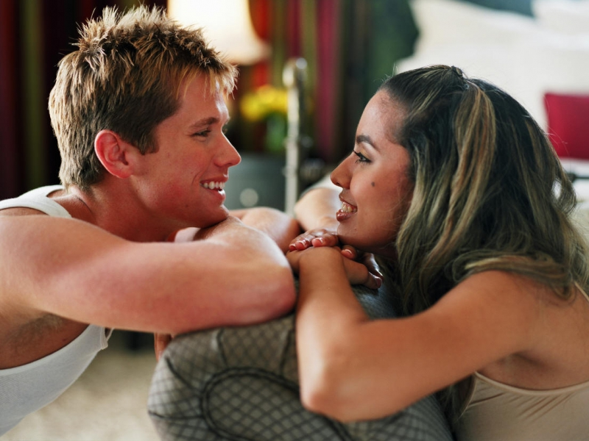
Strangers in the night exchanging glances Extraños en la noche intercambiando miradas

Slide 3
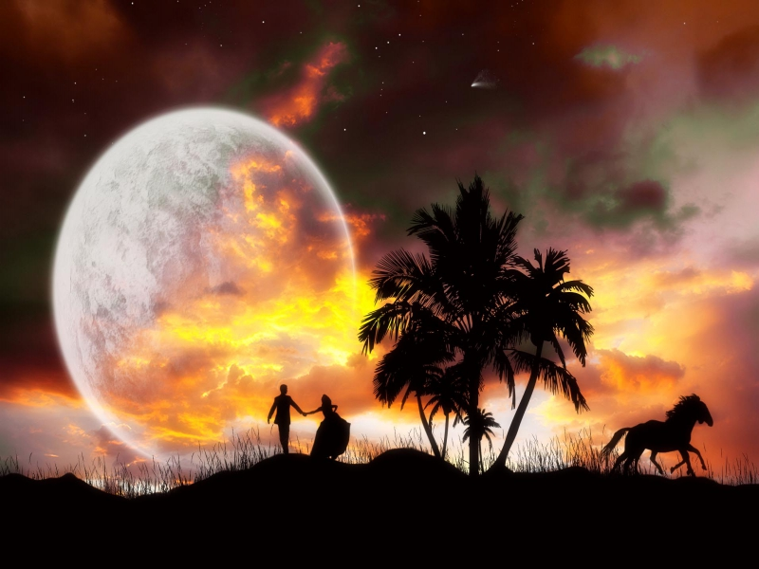
Wond'ring in the night
Preguntándonos en la noche
What were the chances we'd be sharing love cuales eran las posibilidades de compartir el amor

Slide 4
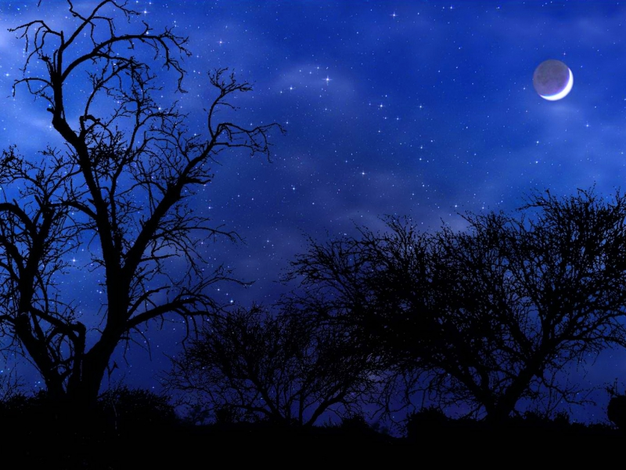
Before the night was through Antes que la noche hubiera finalizado

Slide 5
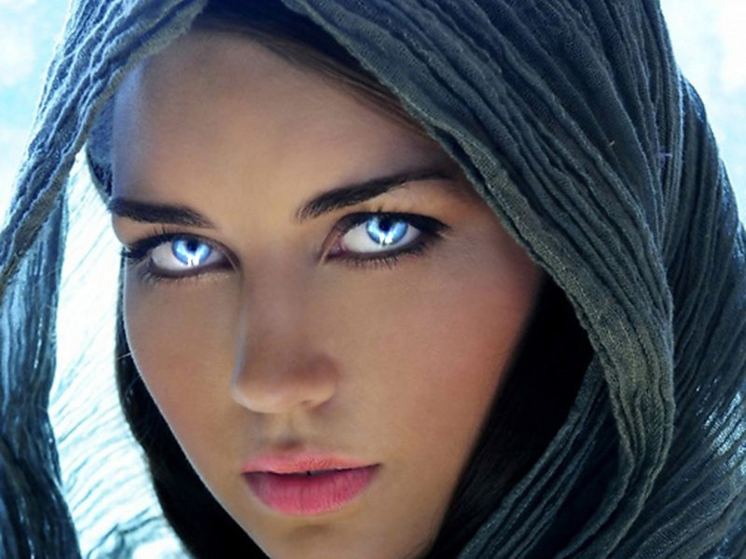
Something in your eyes was so inviting Algo en tus ojos era tan atractivo

Slide 6

Something in your smile was so exciting Algo en tu sonrisa era tan emocionante

Slide 7
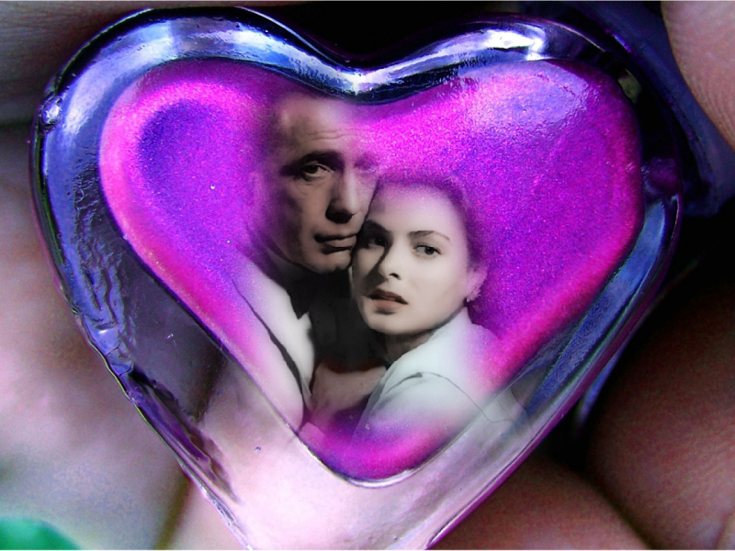
Something in my heart Algo en mi corazón
Told me I must have you me decía que yo debería tenerte

Slide 8
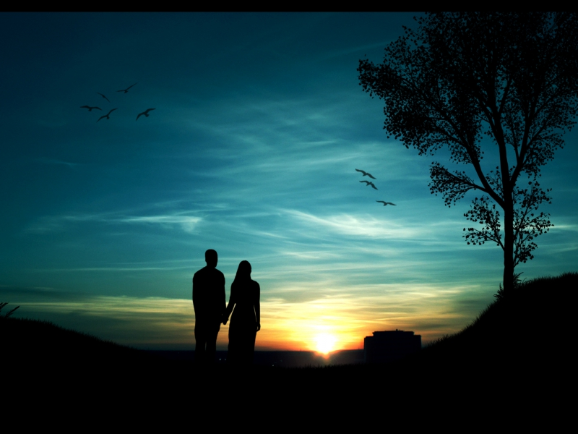
Strangers in the night, two lonely people Extraños en la noche, dos personas solas

Slide 9
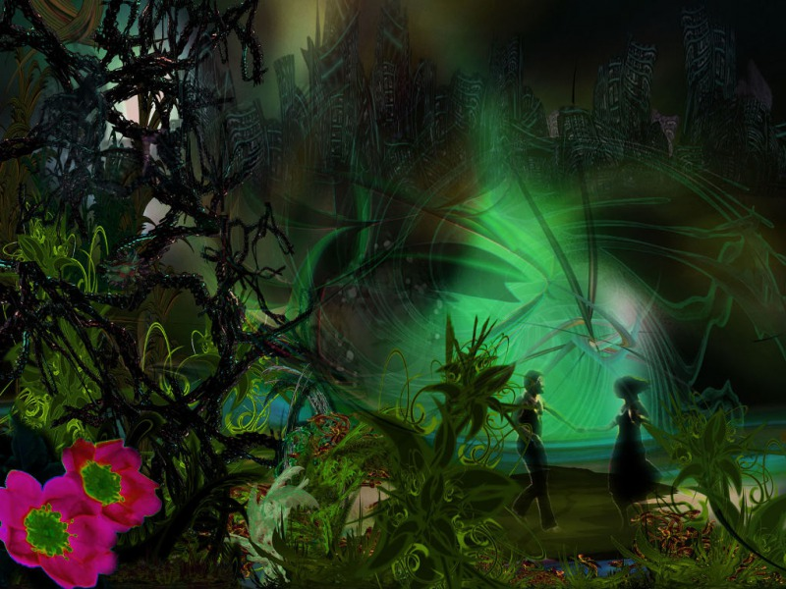
We were strangers in the night Éramos extraños en la noche

Slide 10
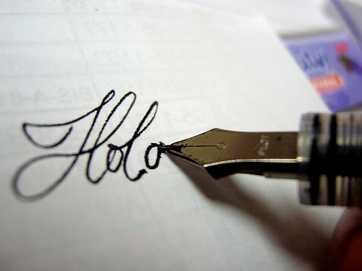
Up to the moment
Hasta el momento
When we said our first hello cuando nos dijimos nuestro primer hola

Slide 11

Little did we know Poco hicimos para saber que
Love was just a glance away el amor estaba casi a una mirada de distancia

Slide 12
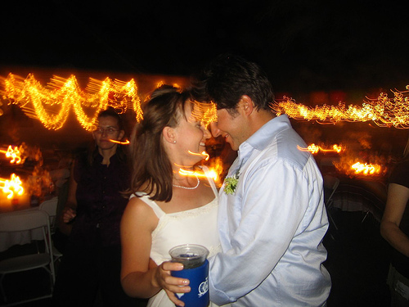
A warm embracing dance away y a un baile apretado y cálido de distancia

Slide 13
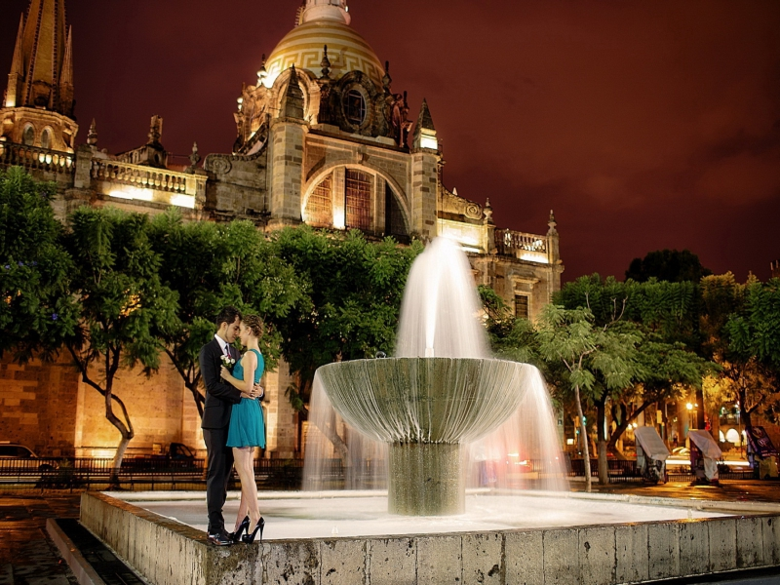
And ever since that night we've been together Y desde esa noche hemos estado juntos

Slide 14
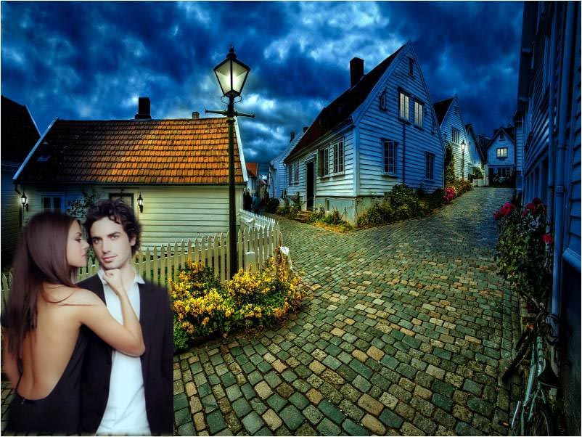
Lovers at first sight, in love forever Enamorados a primera vista, enamorados por siempre

Slide 15
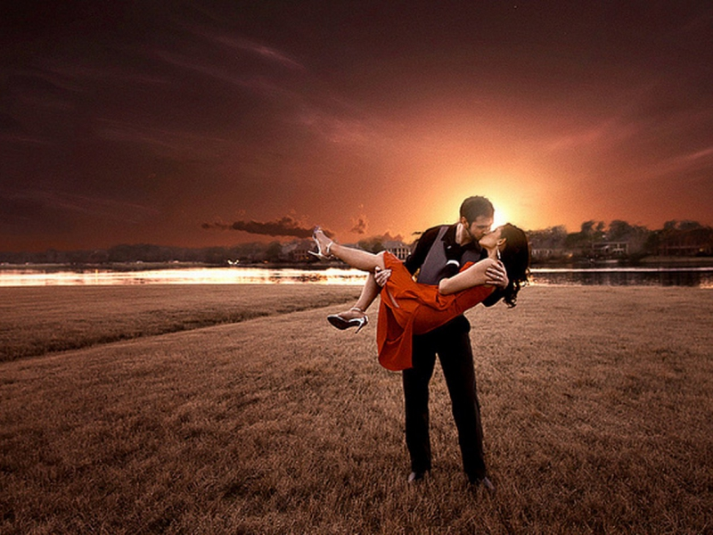
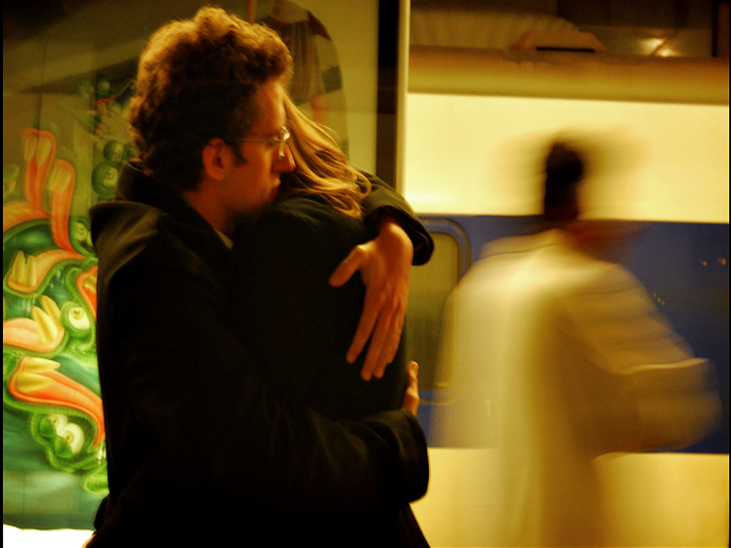
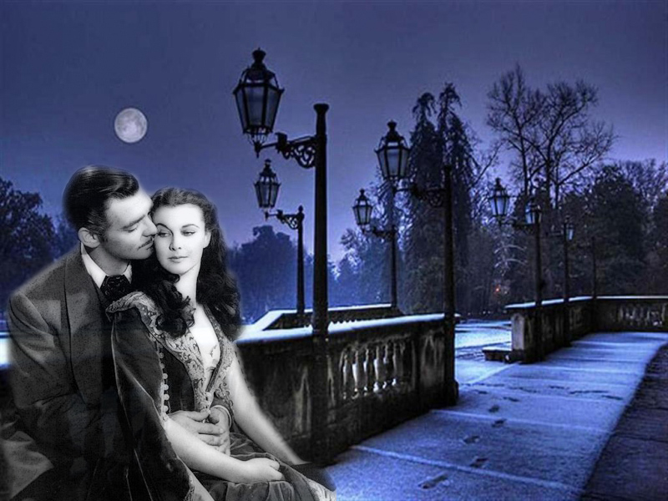
It turned out so right Eso resultó tan bien
for strangers in the night para unos extraños en la noche

Slide 16
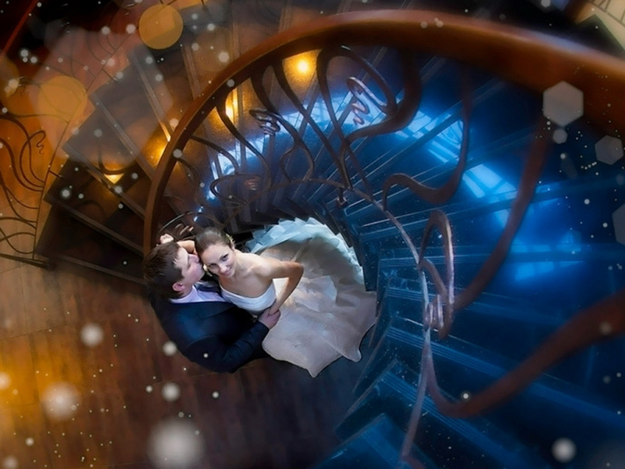
Love was just a glance away El amor estaba casi a una mirada de distancia

Slide 17
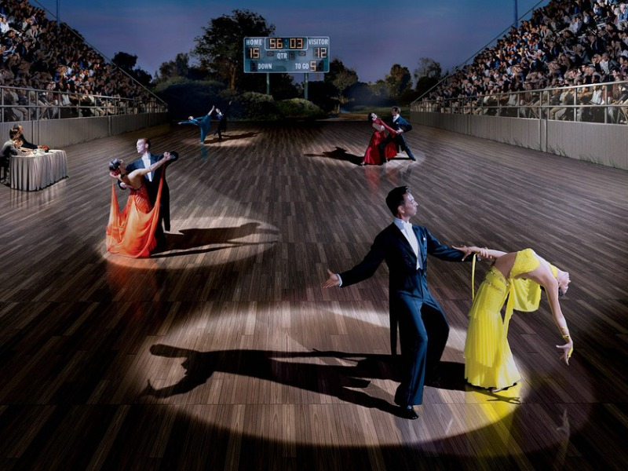
A warm embracing dance away y a un baile cálido y apretado de distancia

Slide 18
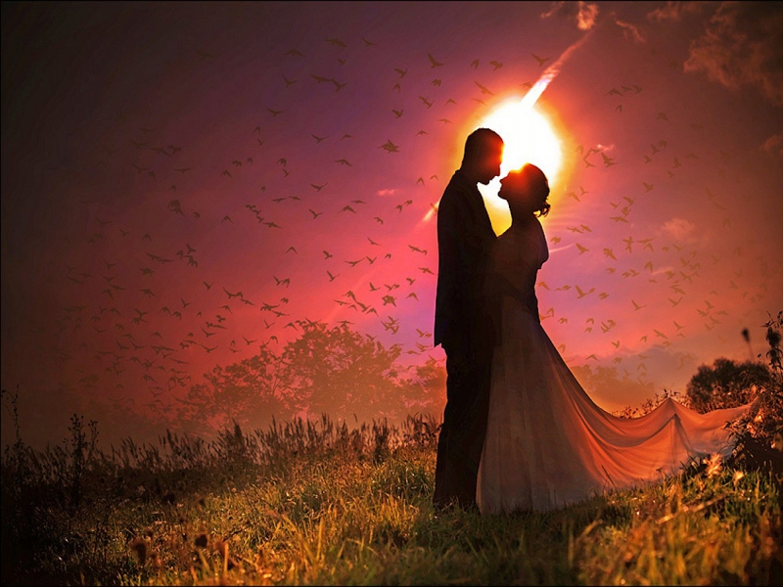
and ever since that night we've been together Y desde esa noche hemos estado juntos

Slide 19
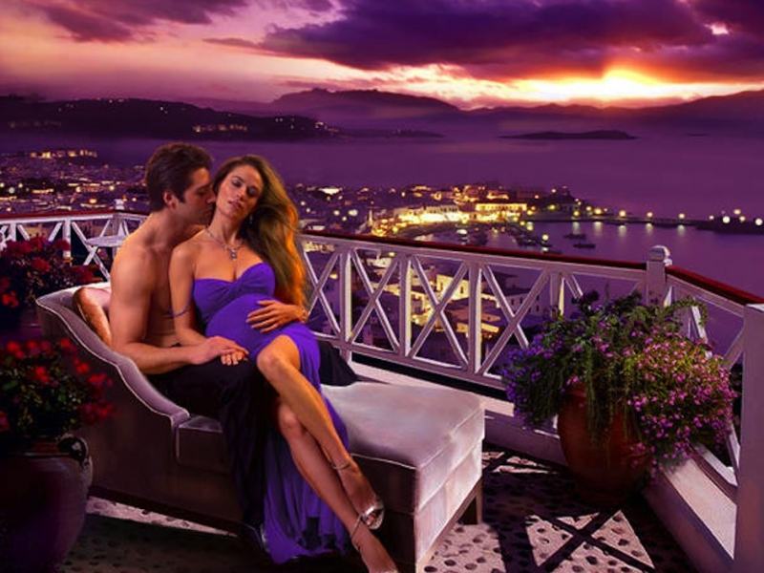
Lovers at first sight, in love forever Enamorados a primera vista, enamorados por siempre

Slide 20
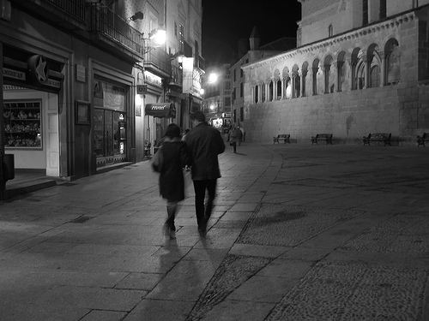
It turned out so right
Eso resultó tan bien
for strangers in the night para unos extraños en la noche
Roberto

Slide 21



Accede a la sección que desees desde aquí:
Propia Creación
De la Red
Dedicatorias | Fechas Especiales | Graciosos
Historia y Arte | Lugares | Musicales
Naturaleza y Ciencias | Política | Reflexión
Religiosos | Románticos | Salud
Dedicatorias | Fechas Especiales | Graciosos
Historia y Arte | Lugares | Musicales
Naturaleza y Ciencias | Política | Reflexión
Religiosos | Románticos | Salud
Si deseas recibir pps periódicamente en tu correo electrónico subscríbete aquí:

